Slide 1
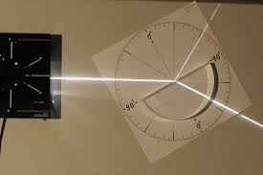
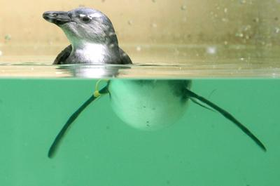
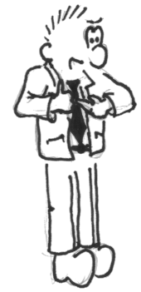
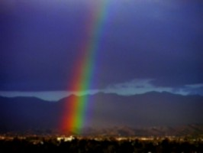
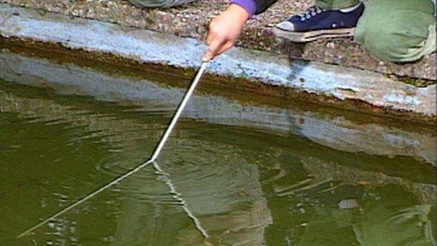
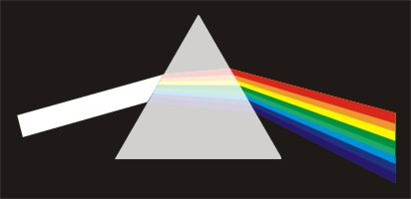
Optik
Brechung des Lichtes
Von Brechung des Lichtes
sprechen wir, weil Körper
als „gebrochen“ erscheinen,
wenn sie teilweise in
Wasser eintauchen!
http://www.mbaselt.de/licht/naturdeslichts.htm

Slide 2
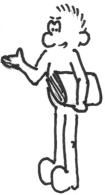

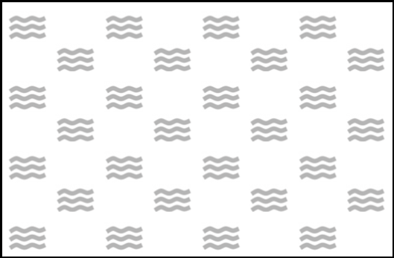
Optik
Brechung des Lichtes
Das ergibt
interessante
Effekte …
Als Brechung bezeichnen wir die Veränderung der Ausbreitungsrichtung des Lichtes, beim Übergang von einem optischen Medium in ein anderes:
Glaskörper
Wasser
Dabei gilt das Brechungsgesetz!

Slide 3
Optik
Brechung des Lichtes
Also geht das so …
Einfallswinkel α
Brechungswinkel β
Brechungsgesetz:
Beim Übergang von Luft in Wasser (Glas) wird Licht zum Einfallslot
hin gebrochen!
Einfallswinkel α, Einfallslot und Brechungswinkel β
liegen in einer Ebene.

Slide 4

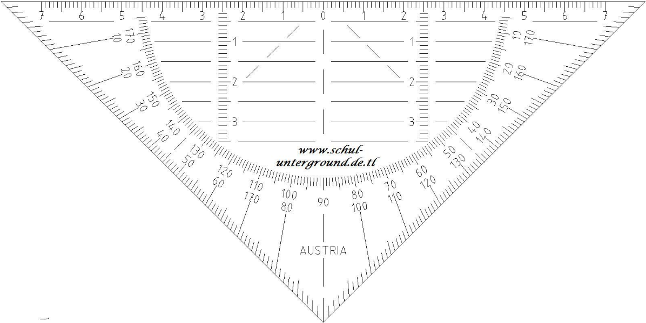
Optik
Brechung des Lichtes
Pass auf!
So geht’s …
Aber wie konstruiert
man das nun?
Aha!
Ganz einfach!
Fertig!
Konstruktion des gebrochenen Strahls.

Slide 5
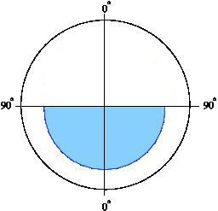
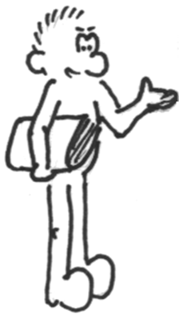
Optik
Reflexion des Lichtes
Schülerexperiment zum Brechungsgesetz:
… und so das
Brechungsgesetz
bestätigen!
Und man kann jederzeit
die Winkel ablesen!

Slide 6
Optik
Brechung des Lichtes
Schülerexperiment zum Brechungsgesetz:
… kann man die neuen
Winkel ablesen!
Dreht man die
Winkelscheibe …

Slide 7

Optik
Brechung des Lichtes
Lichtdurchgang durch Glaskörper:
Die planparallele Platte
Wenn Licht durch eine
Scheibe fällt,
dann wird alles …
… wird ALLES parallel
versetzt!!

Slide 8
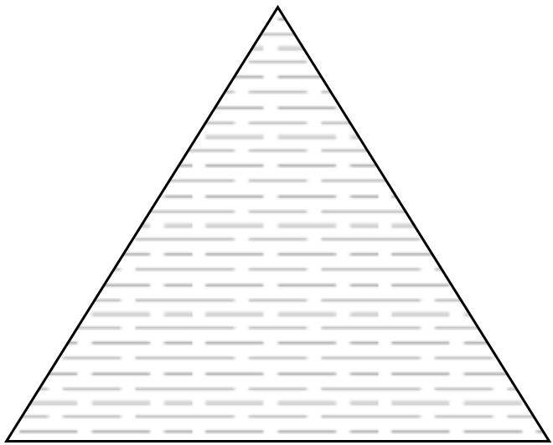
Optik
Brechung des Lichtes
Lichtdurchgang durch Glaskörper:
Das Glasprisma
Bei einem Glasprisma
wird das Licht …
… in die gleiche Richtung
gebrochen. Die Brechung
verstärkt sich also!!

Slide 9
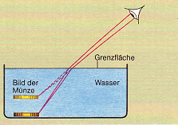
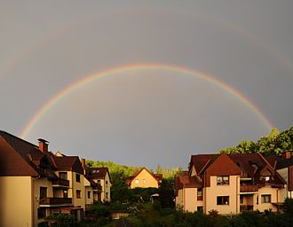
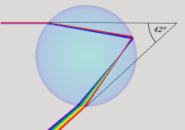
Optik
Reflexion des Lichtes
Viele spannende
Anwendungen zur
Brechung kommen
bald …

